Slide 1

Визуелни систем препознавања интелигентног мобилног робота у функцији идентификације технолошких ентитета
МАСТЕР РАД Сава Недељковић
Комисија за преглед и одбрану:
Проф. др Бојан Бабић
Доц. др Милица Петровић
Проф. др Зоран Миљковић

Slide 2
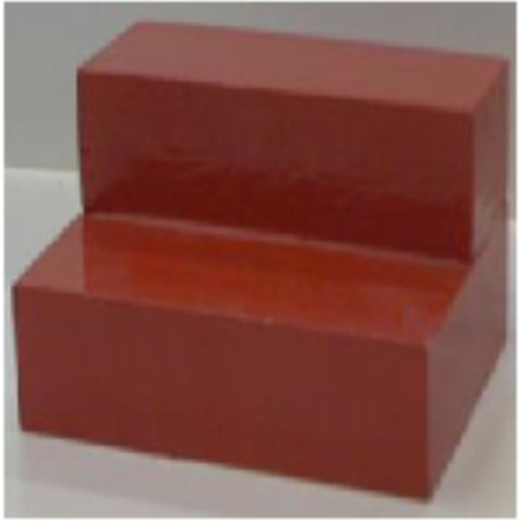
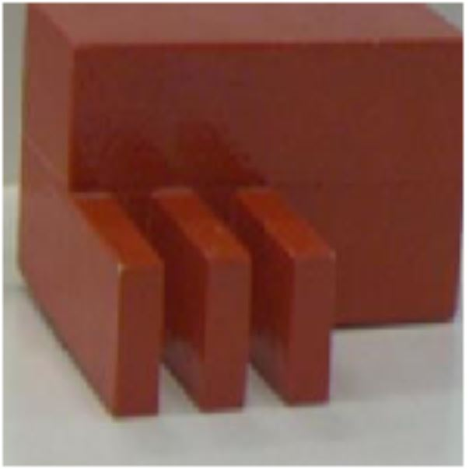
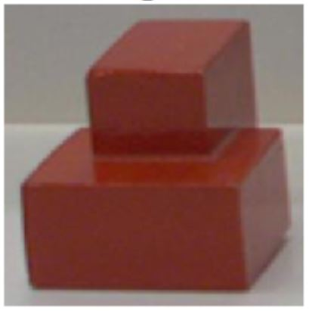
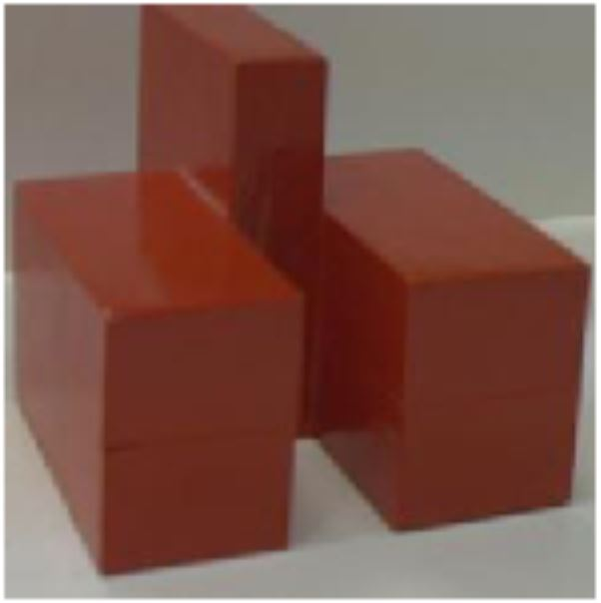
Увод
Проблем унутрашњег транспорта материјала
Идентификација
Алгоритам за идентификацију технолошких ентитета:
Алгоритам за детекцију ликова објеката
Алгоритам за идентификацију детектованих ликова објеката
Технолошки ентитети:
Машина 1
Машина 2
Машина 3
Машина 4

Slide 3
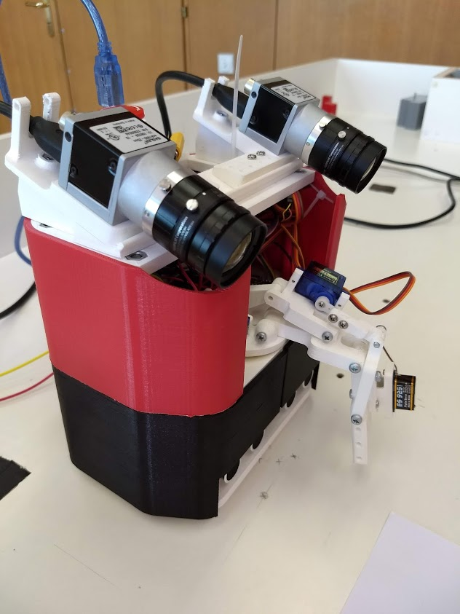
Интелигентни мобилни робот RAICO
RAICO (Robot with Artificial Intelligence based COgnition):
Аквизиционо – управљачки систем: Arduino Mega 2560 Rev3 и Arduino Nano V3.0
Погонски систем: два DC серво мотора JGY371
Систем манипулације: хватач на коме се налази енд ефектор са 3 степена слободе кретања
Стерео визуелни систем: две паралелно постављене Basler acA1920-25uc камере.

Slide 4
1.
Алгоритам за детекцију ликова објеката на слици

Slide 5
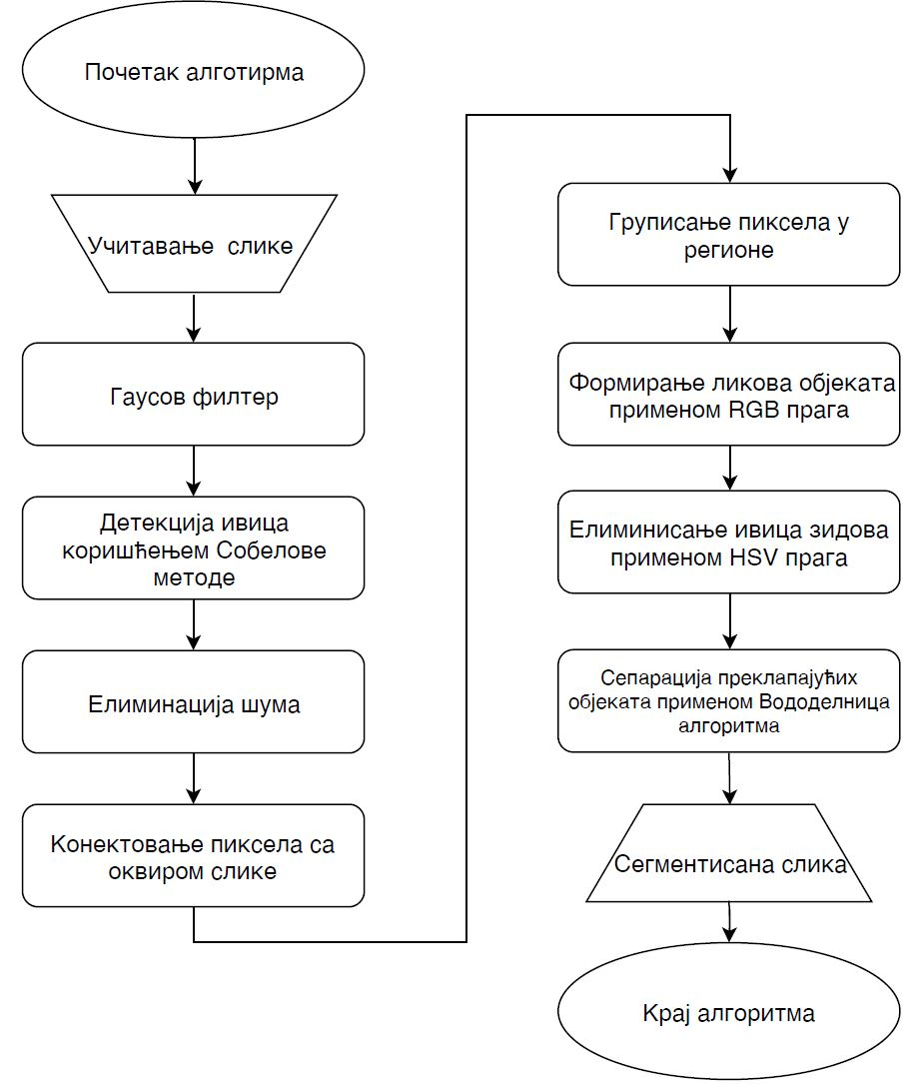

Slide 6
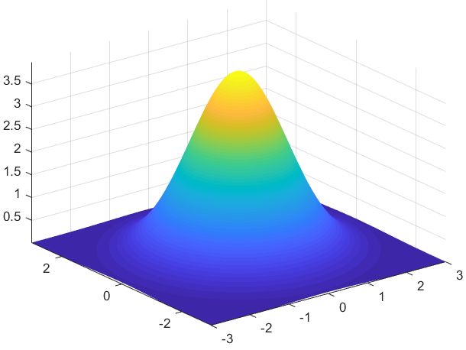
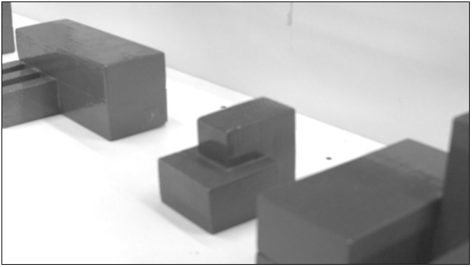

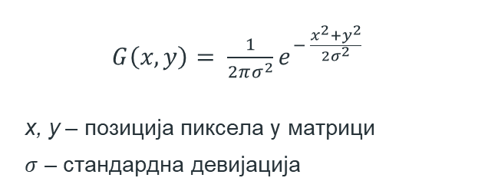
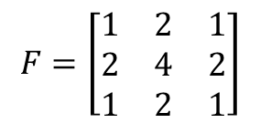
Гаусов филтер
$G\left(x,y\right)= \frac{1}{2πσ^{2}}e^{− \frac{x^{2}+y^{2}}{{2σ}^{2}}}$
x, y – позиција пиксела у матрици
$σ$ – стандардна девијација
$$F=\left[\begin{matrix}1 & 2 & 1 \\ 2 & 4 & 2 \\ 1 & 2 & 1\end{matrix}\right]$$

Slide 7
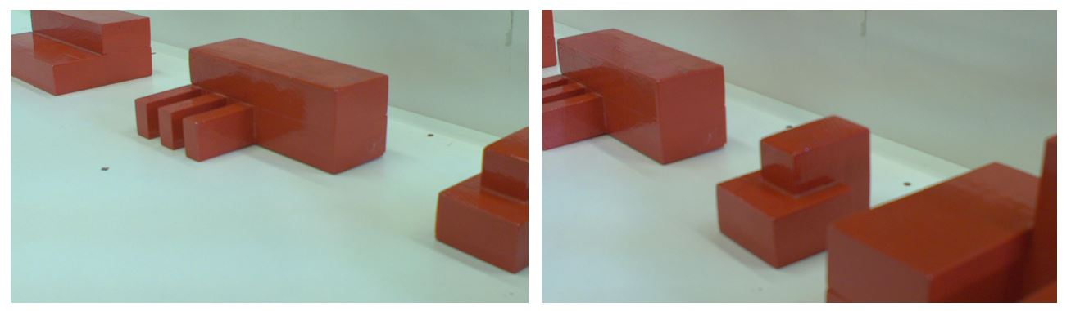
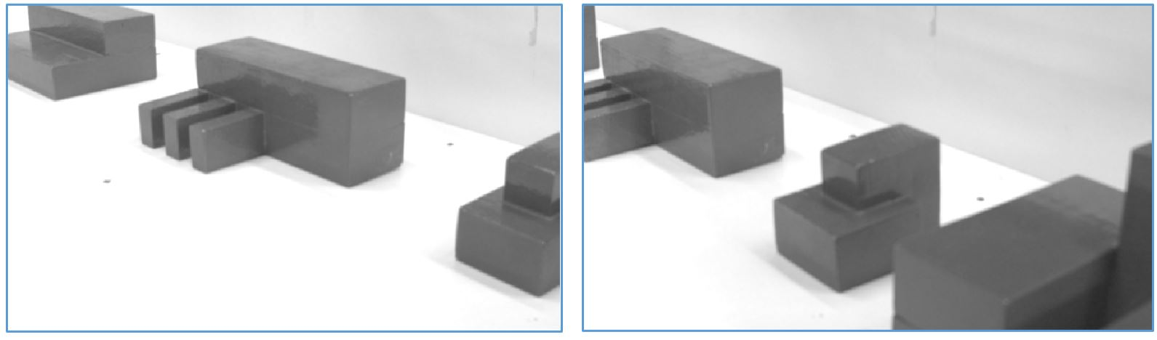
Резултат примене Гаусовог филтера
Слике добијене са камера
Слике добијене након примене Гаусовог филтера

Slide 8
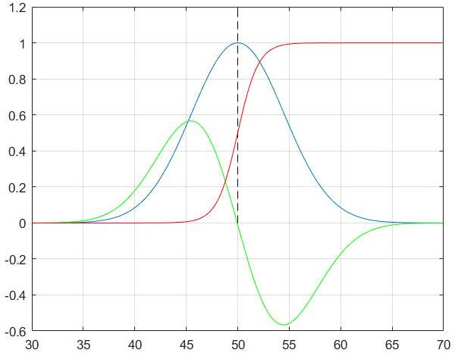
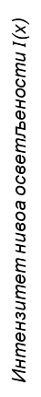
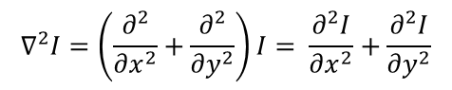
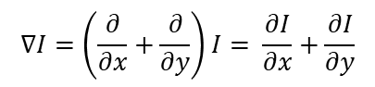
Сегментација слике
Методе сегментације базиране на детекцији ивица
Промена градијента функције осветљености:
Промена Лапласијанове функције:
$$∇I=\left(\frac{∂}{∂x}+\frac{∂}{∂y}\right)I= \frac{∂I}{∂x}+\frac{∂I}{∂y}$$
Интензитет нивоа осветљености $I$(x)
$$∇^{2}I=\left(\frac{∂^{2}}{∂x^{2}}+\frac{∂^{2}}{∂y^{2}}\right)I= \frac{∂^{2}I}{∂x^{2}}+\frac{∂^{2}I}{∂y^{2}}$$
Позиција x

Slide 9
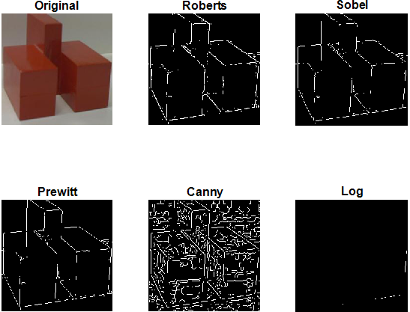
Компаративна анализа метода сегментације слике
Разматране методе:
Робертсова метода
Собелова метода
Превит метода
Кани метода
Лапласијан Гаусова метода

Slide 10
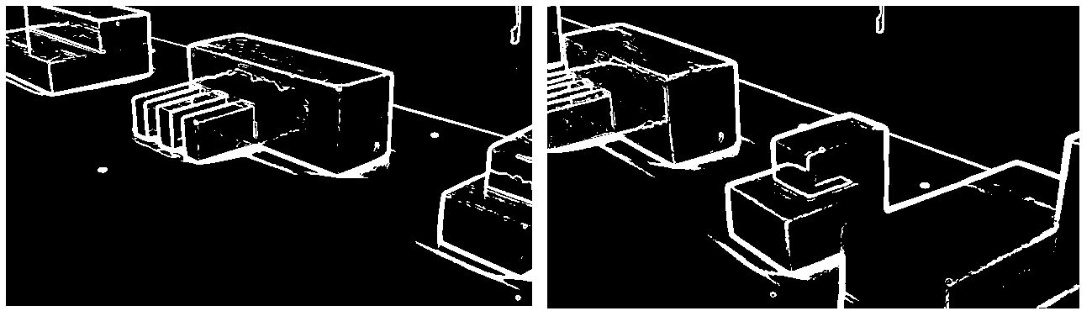
Резултати примене Собелове методе
Слике добијене након примене Гаусовог филтера
Слике добијене након примене Собелове методе

Slide 11
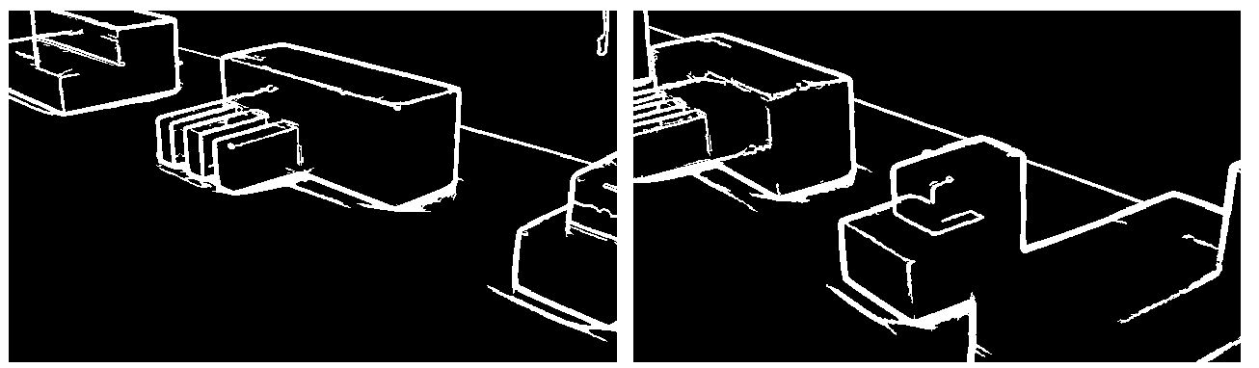
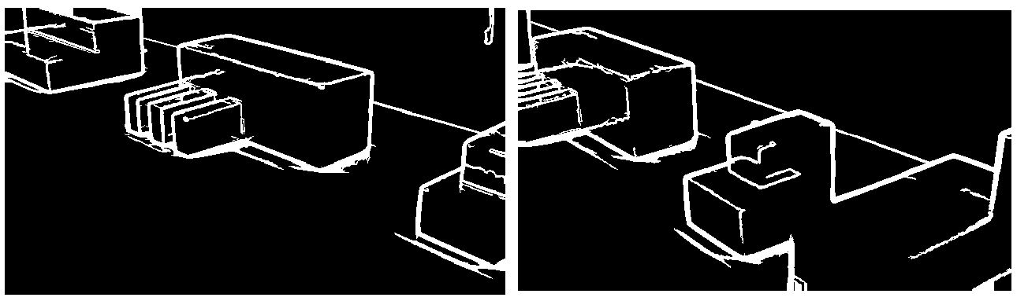
Елиминација шума и конектовање пиксела са оквиром слике
Елиминација шума
Конектовање пиксела са оквиром слике

Slide 12
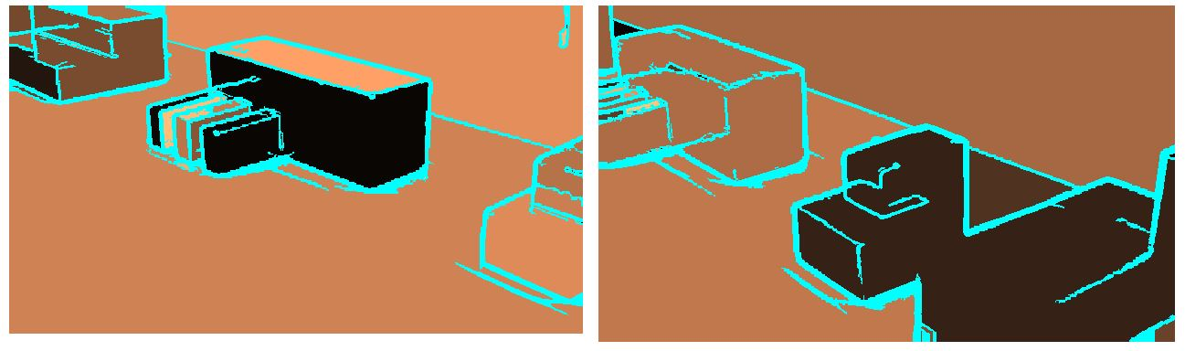
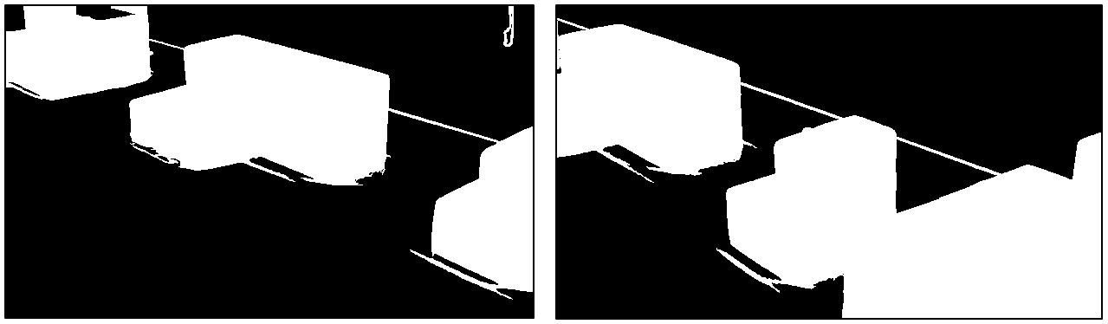
Груписање пиксела и формирање ликова објеката применом RGB анализе слике
Груписање пиксела
Формирање ликова објеката применом RGB прага

Slide 13
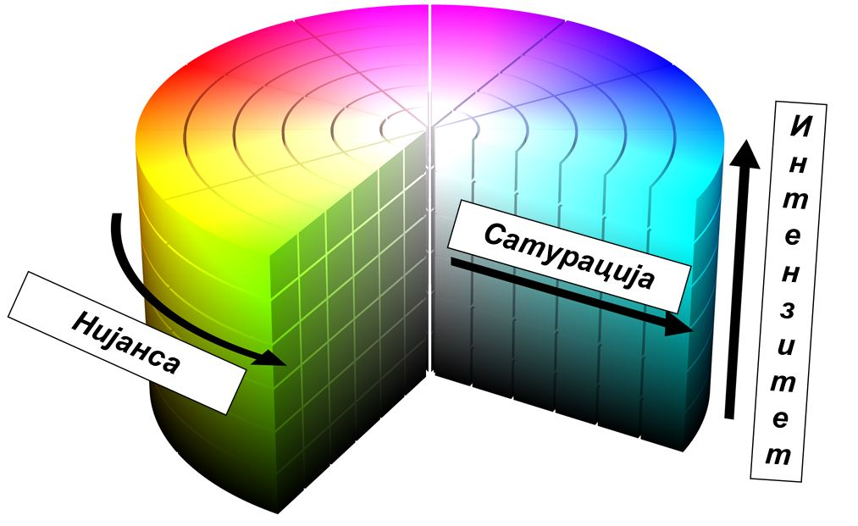
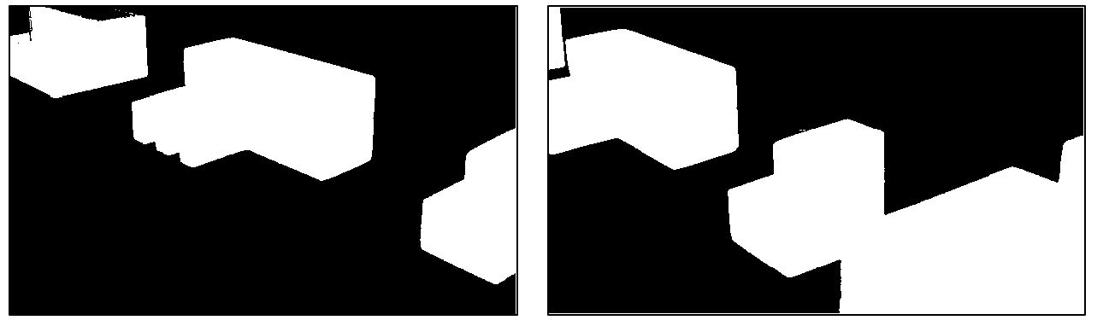
HSV анализа слике
Репрезентација боје врши на основу вредности за:
Нијансу (енгл. Hue)
Сатурацију (енгл. Saturation)
Интензитет (енгл. Value)

Slide 14
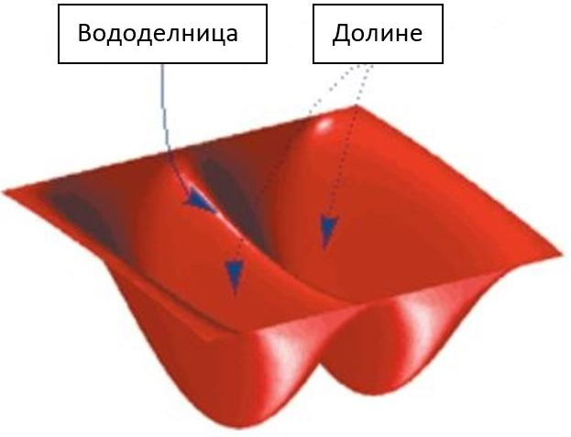
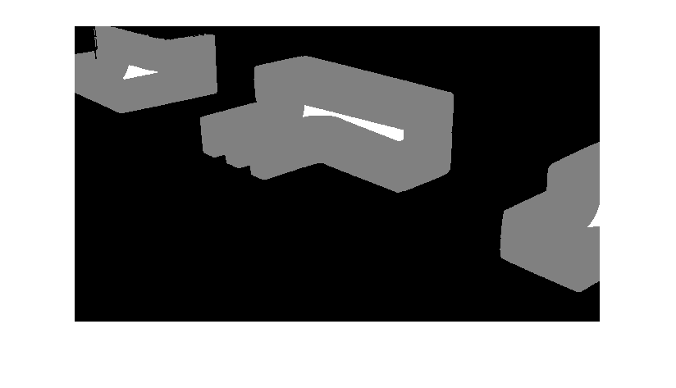

„Вододелница“ алгоритам
Деф.: Вододелница представља замишљену границу од које се све воде, које падају на земљу, сливају у два различита речна система.
Кораци приликом извршавања алгоритма:
1.) Одређивање локалних минимума

Slide 15
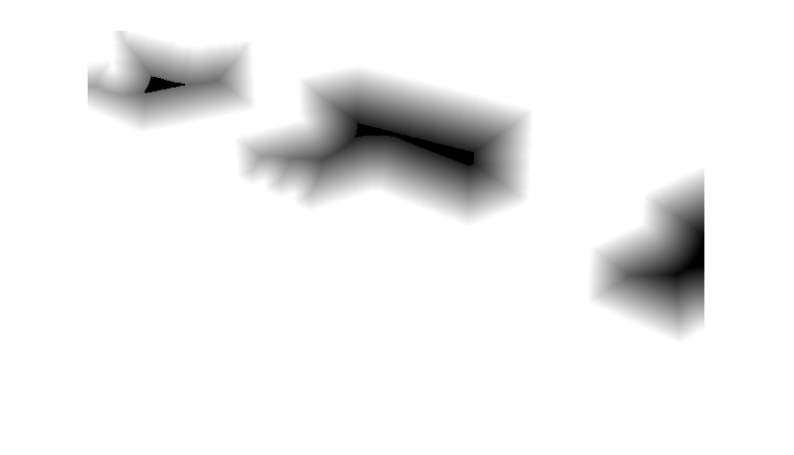
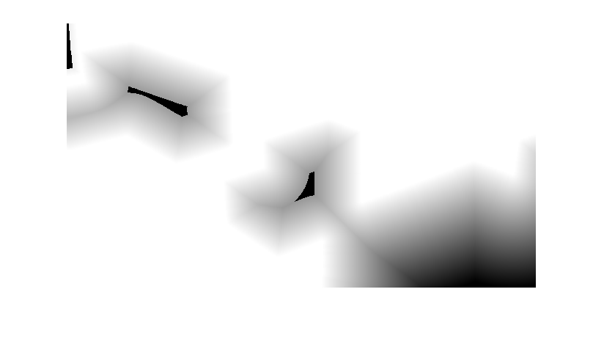

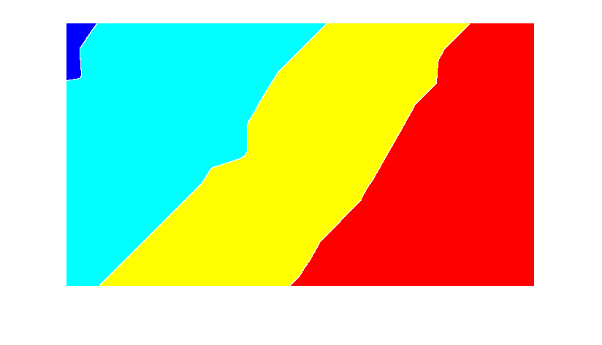
„Вододелница“ алгоритам
2.) Формирање мапе удаљености пиксела
3.) Проналажење „вододелница“

Slide 16

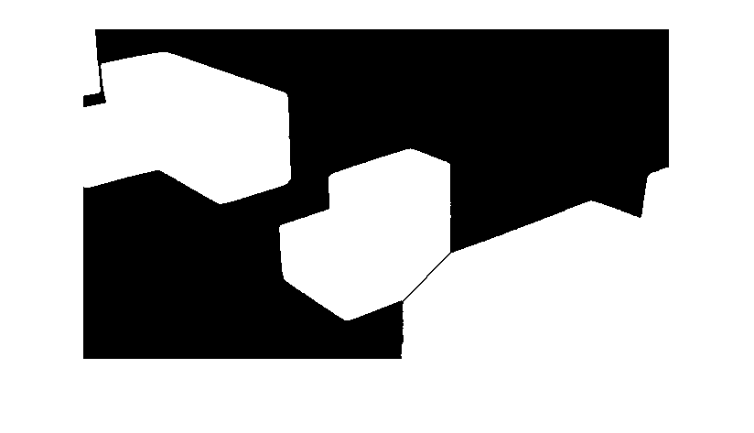
„Вододелница“ алгоритам
4.) Сепарација преклапајућих објеката

Slide 17
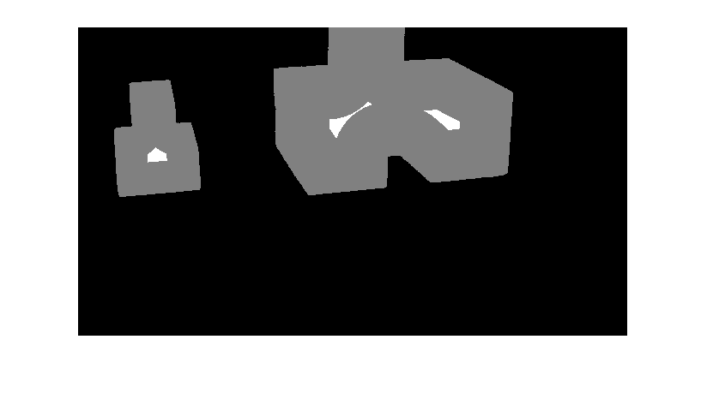
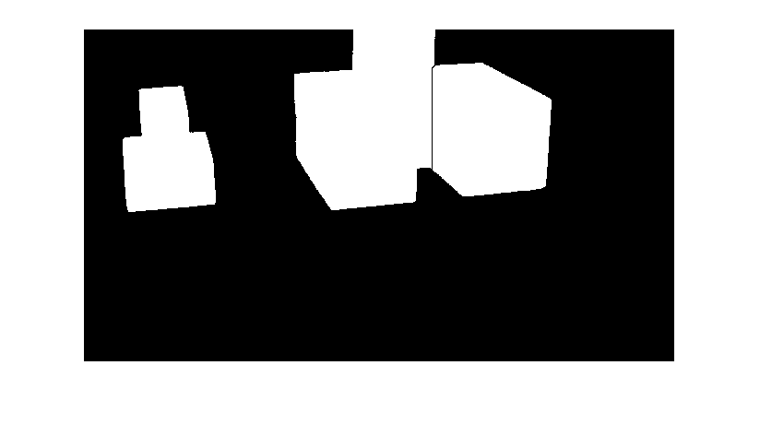

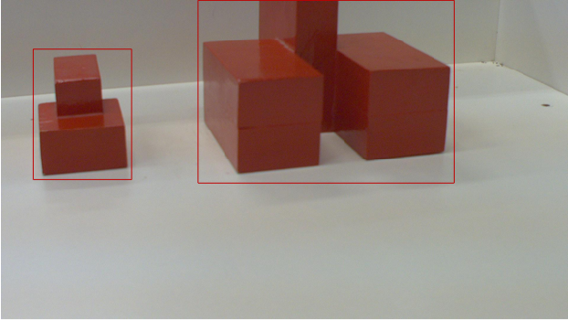
Корекција „Водеделница“ алгоритма
Грешка настала услед појаве сувишних локалних минимума
Резултат примене корекције „Вододелница“ алгоритма

Slide 18
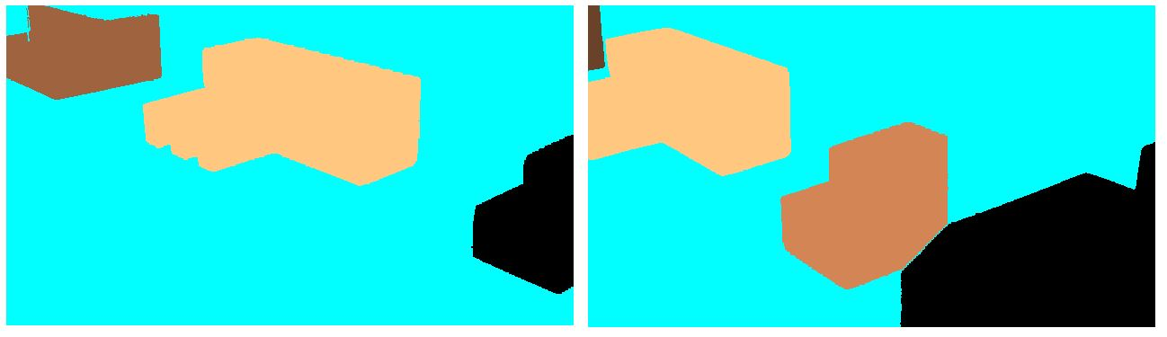
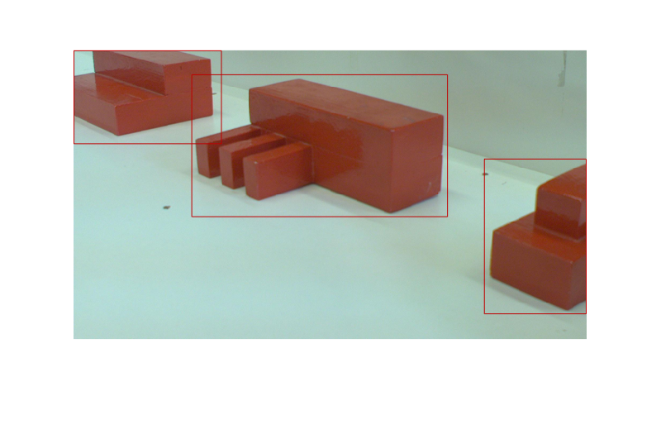
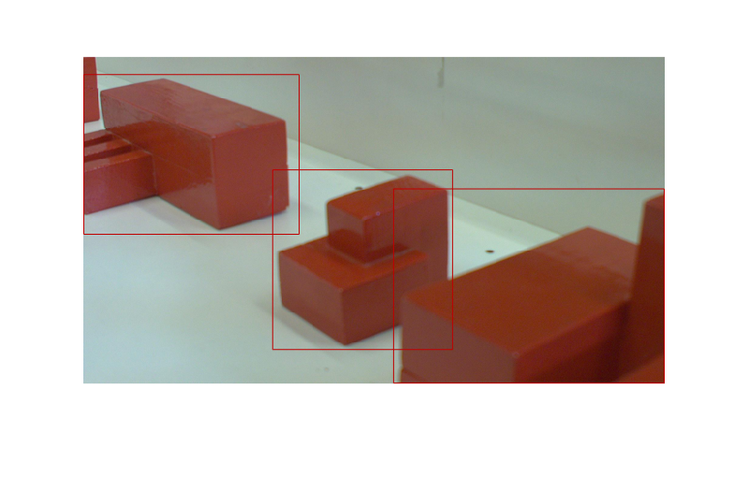
Резултат примене алгоритма за детекцију ликова објеката на слици

Slide 19
2.
Алгоритам за идентификацију детектованих ликова објеката

Slide 20
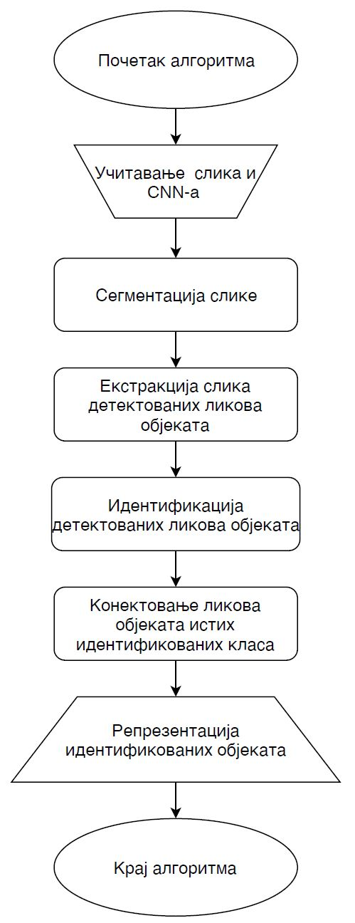

Slide 21
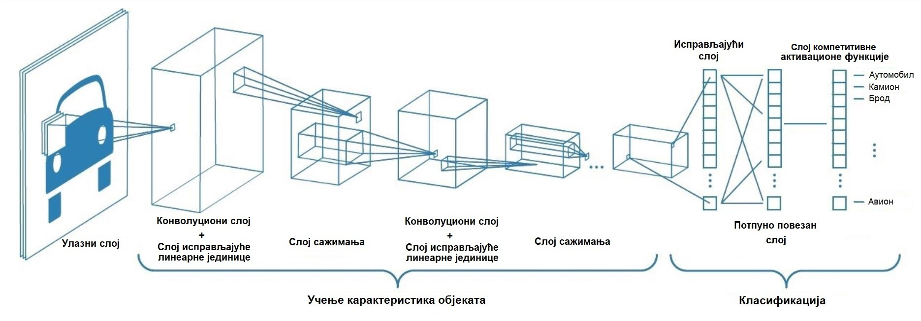
Конволуционе неуронске мреже
Смањени број параметара
Захтевају слике дефинисаних резолуција
Најчешће коришћени скривених слојеви су:
Конволуциони слој (eнгл. Convolution layer)
Слој сажимања (енгл. Pooling layer)
Слој исправљајуће линеарне јединице (енгл. ReLU layer)
Изостављајући слој (енгл. DropOut layer)

Slide 22
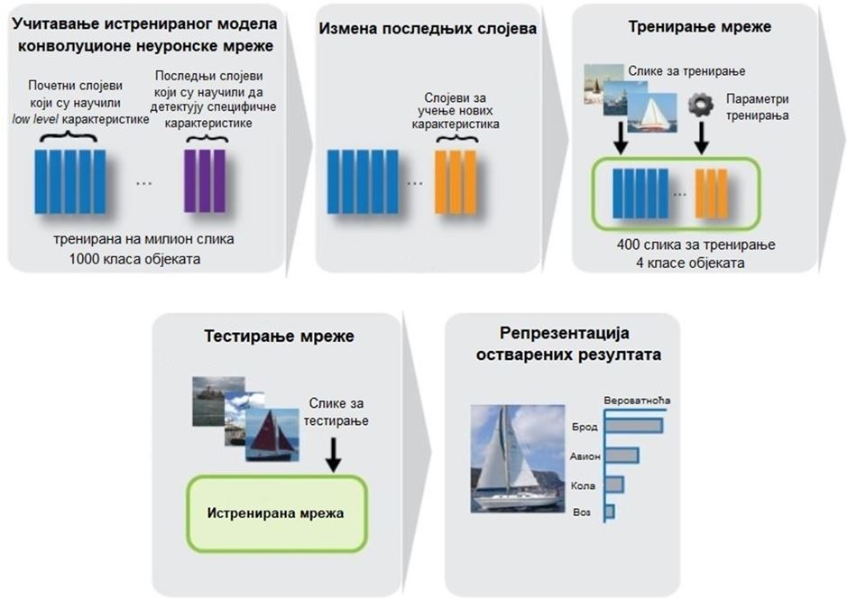
„Дообучавање“ конволуционих неуронских мрежа
Разматрани модели:
AlexNet
GoogleNet
ResNet-15
ResNet-50.

Slide 23
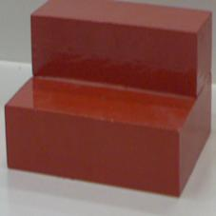
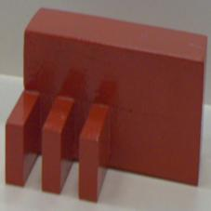
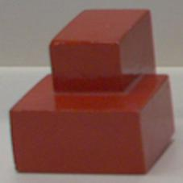
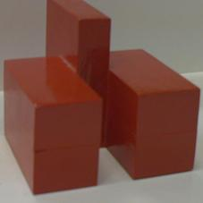
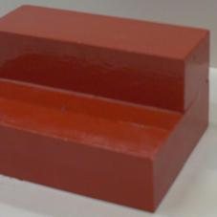
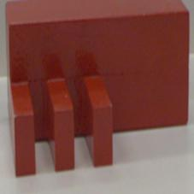
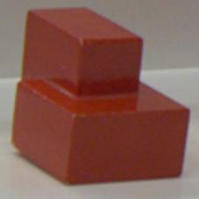
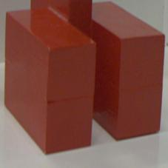
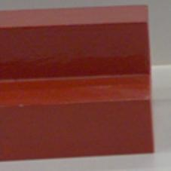
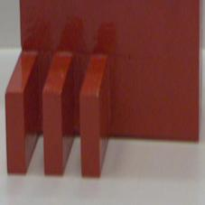
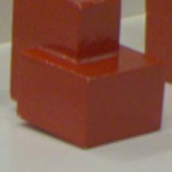

„Дообучавање“ конволуционих неуронских мрежа
Обучавајући парови:

Slide 24
Резултати тестирања AlexNet-a са различитим параметрима
Бр. | Алгоритам обучавања | Параметар учења | Коеф. смањења пар. учења | Величина подскупа слика по итерацији | Време тренирања | Тачност
1. | 'sgdm' | 0.001 | 0.2 | 100 | 12 мин 28 сeк | 0.8675
2. | 'adam' | 0.001 | 0.2 | 100 | 13 мин 13 сeк | 0.2506
3. | 'adam' | 0.001 | 0.5 | 100 | 15 мин 5 сeк | 0.5364
4. | 'adam' | 0.005 | 0.5 | 100 | 13 мин 13 сeк | 0.2969
5. | 'rmsprop' | 0.001 | 0.2 | 100 | 12 мин 49 сeк | 0.2693
6. | 'sgdm' | 0.005 | 0.2 | 100 | 12 мин 15 сeк | 0.7649
7. | 'sgdm' | 0.008 | 0.2 | 100 | 13 мин 17 сeк | 0.1464
8. | 'sgdm' | 0.01 | 0.2 | 100 | 11 мин 35 сeк | 0
9. | 'sgdm' | 0.001 | 0.3 | 100 | 12 мин 14 сeк | 0.9614
10. | 'sgdm' | 0.001 | 0.5 | 100 | 15 мин 46 сeк | 0.8675
11. | 'sgdm' | 0.001 | 0.9 | 100 | 15 мин 25 сeк | 0.9481
12. | 'sgdm' | 0.001 | 0.2 | 50 | 16 мин 06 сeк | 0.9316
13. | 'sgdm' | 0.001 | 0.2 | 200 | 9 мин 55 сeк | 0.9459
14. | 'sgdm' | 0.001 | 0.2 | 500 | 11 мин 22 сeк | 0.9294
Проналажење оптимачних параметара тренирања

Slide 25
Резултати „дообучавања“ истренираних модела CNN-a
 | АlexNet | GoogleNet | ResNet-18 | ResNet-50
Година настанка | 2012 | 2014 | 2015 | 2015
Број слојева | 25 | 144 | 72 | 177
Захтевана величина слике | 227x227x3 | 224x224x3 | 224x224x3 | 224x224x3
Време „дообучавања“ | 40 мин 11 сeк | 112 мин 53 сeк | 68 мин 13 сeк | 252 мин 15 сeк
Просечно време извршавања | 0.0772 s | 0.2078 s | 0.2120 | 0.3780
Тачност | 0.9325 | 0.9283 | 0.8687 | 0.5640
Резултати „дообучавања“ истренираних модела CNN-a

Slide 26

Резултат примене алгоритма за идентификацију детектованих ликова објеката

Slide 27


Експериментална испитивања развијеног алгоритма за идентификацију технолошких ентитета
Тест 1
Тест 2

Slide 28


Експериментална испитивања развијеног алгоритма за идентификацију технолошких ентитета
Тест 3
Тест 4

Slide 29





Примена развијеног алгоритма приликом експлоатације интелигентног мобилног робота унутар лаб. модела технолошког окружења
Први корак:

Slide 30





Примена развијеног алгоритма приликом експлоатације интелигентног мобилног робота унутар лаб. модела технолошког окружења
Последњи корак:

Slide 31
Закључак
Предности
Недостаци
Унапређење

Slide 32

Хвала на пажњи!
Питања?

